Slide 1

ONDERZOEK · AI IN HET MKB
Wat zou jij een AI-agent zelfstandig laten doen in je bedrijf?
En wat juist nooit?
Sami Loukile · Inclufy, Almere · onderzoek in samenwerking met de provincie Flevoland
AI die niet alleen adviseert, maar zelfstandig taken uitvoert: planning, cashflow, marketing. Werkt dat ook voor een bedrijf van vijf of vijftig mensen? Dat onderzoeken we, en daar hebben we jullie voor nodig.

Slide 2
Wat we doen, en wat jij ervoor terugkrijgt
30
100+
1
5
diepte-interviews met ondernemers, projectmanagers en marketeers
enquête-respondenten over behoefte en betalingsbereidheid
onafhankelijke ML-specialist toetst de techniek
testbedrijven houden concepten tegen hun eigen praktijk
Het resultaat, in december, gratis voor iedereen: de whitepaper "Juridische kaders voor agentic AI in het MKB" – wat mag er, wat moet er, en wat heb je nodig om AI verantwoord zelfstandig te laten werken. Geschreven voor ondernemers, niet voor juristen.
Juridisch spoor: wat zegt de AI Act, de AVG en het reclamerecht · internationaal spoor: wat leren andere markten ons
Mede mogelijk gemaakt door een subsidie van de provincie Flevoland

Slide 3
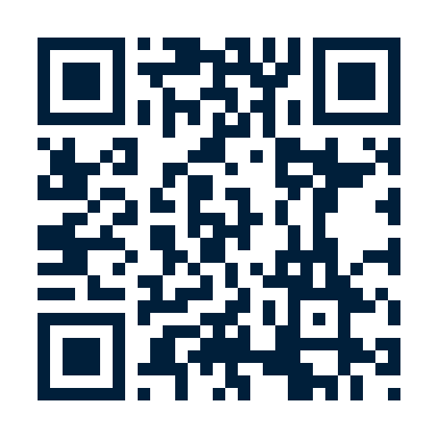
Doe vandaag mee
Scan de QR en vul de enquête in
Tien vragen, een paar minuten. Iedereen die invult, ontvangt de whitepaper als eerste.
Of praat een half uur écht mee
Een interview, online of bij jou op locatie, gepland rond jouw agenda. Vink het aan in de enquête of spreek me zo aan.
Ook als je niets met AI doet
Juist dan tellen je antwoorden mee – we onderzoeken het MKB zoals het is, niet zoals het hoort te zijn.
inclufy.com/ai-onderzoek
Sami Loukile · sami@inclufy.com · 06 39456320 · Mede mogelijk gemaakt door een subsidie van de provincie Flevoland

